Slide 1
海管所 圖書資源使用指引
主講人：楊雅喬
#22217
更新日期：104.9.9

Slide 2
在今天的課程中，你可以學到…
認識圖書館查詢系統
如何查找圖書？
如何查找期刊文獻？
如何查找博碩士論文？
想要的資料圖書館沒有？
圖書館還有……？
圖書資源與智慧財產權

Slide 3
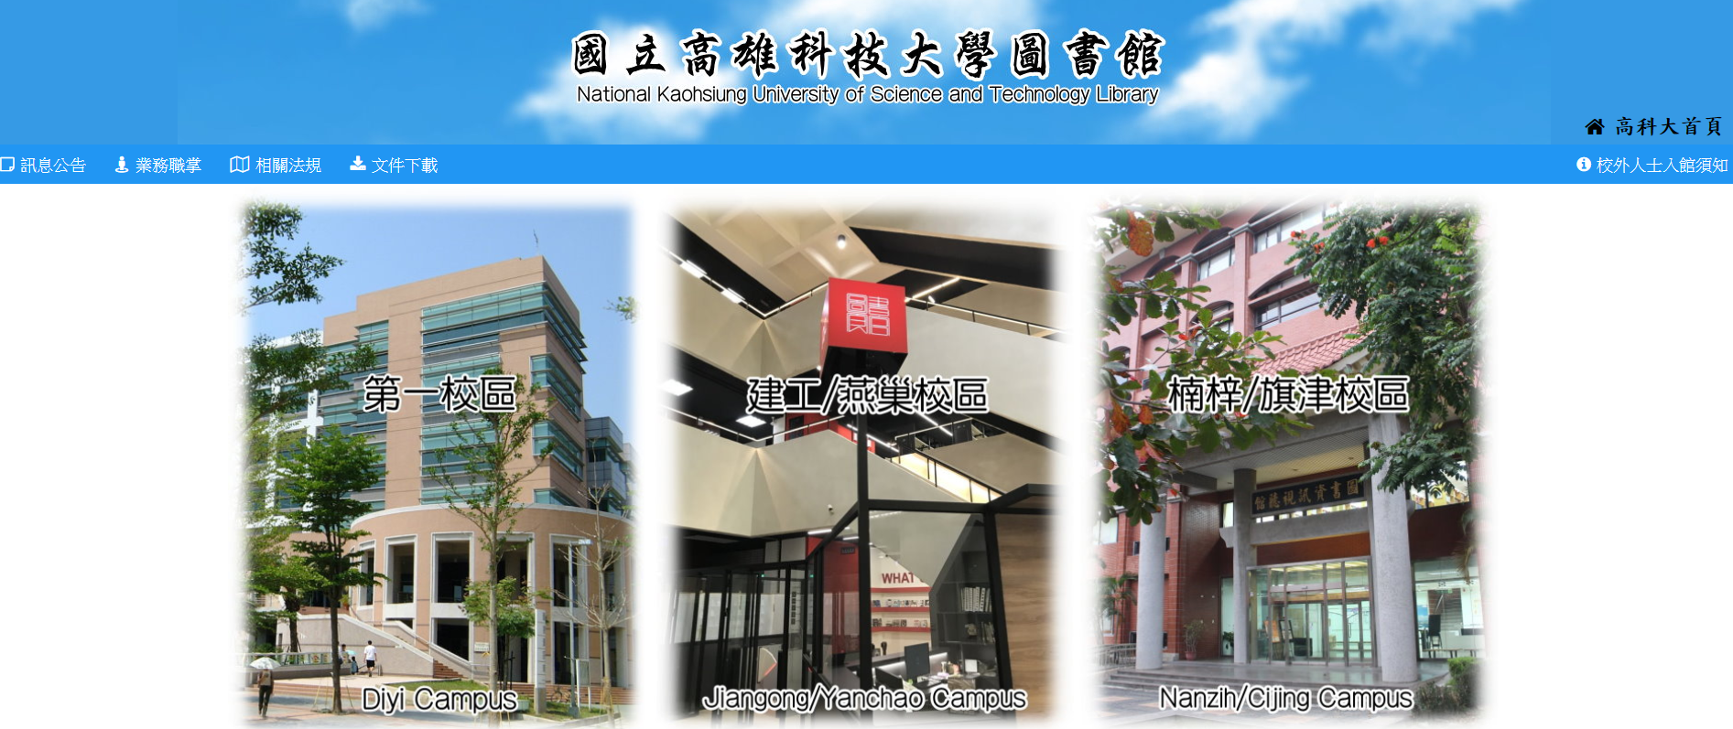
國立高雄科技大學圖書館網頁
新系統預計107年12月10日上線
網址：http://www.lib.nkust.edu.tw/home.php

Slide 4
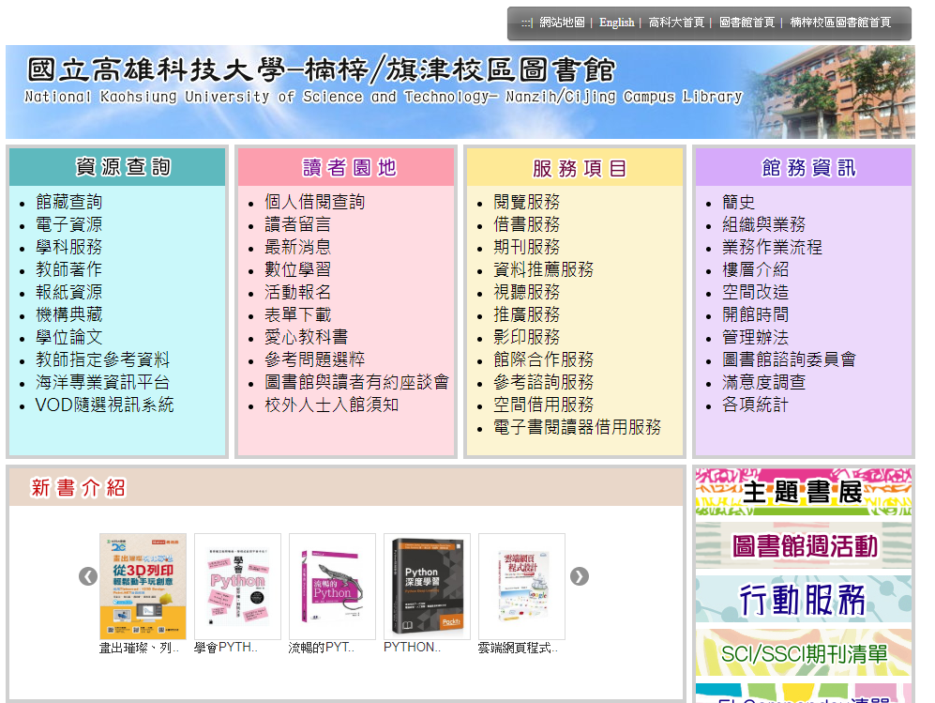
楠梓/旗津校區圖書館網頁

Slide 5
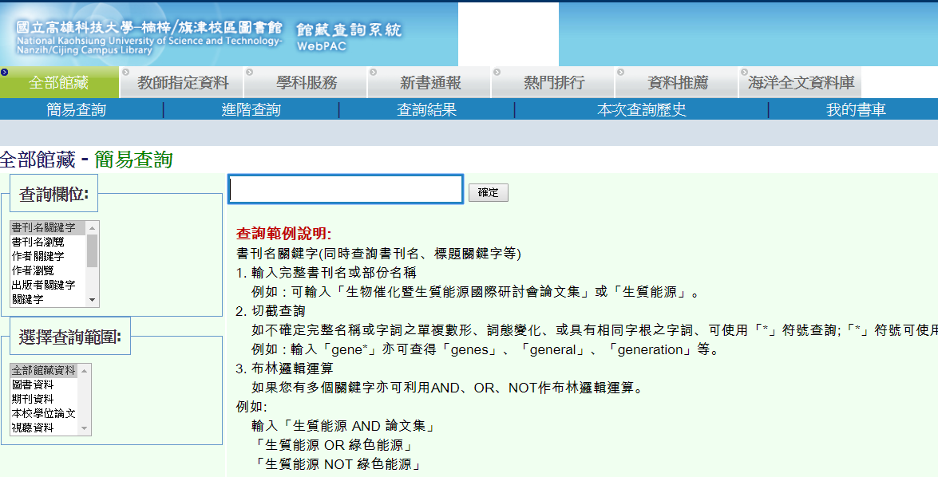
館藏查詢系統

Slide 6
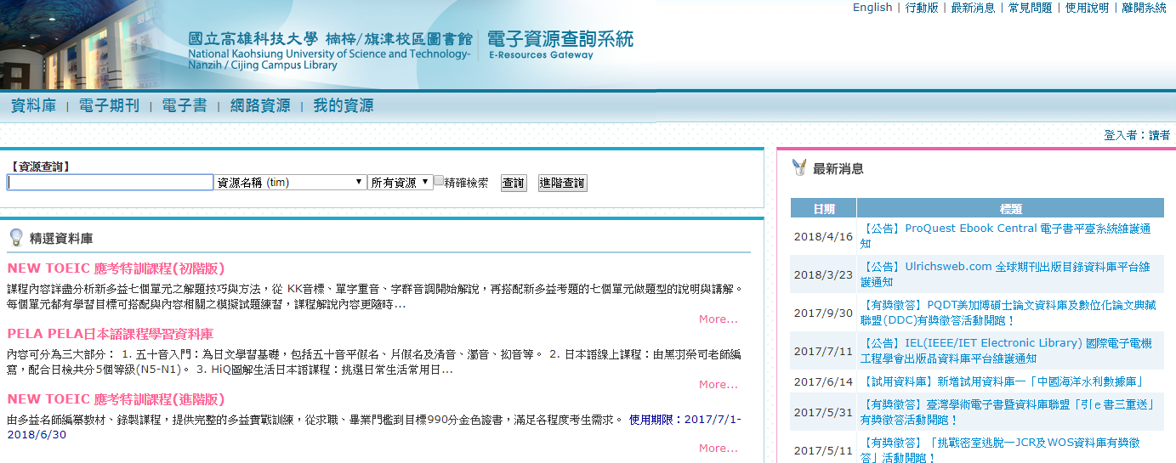
電子資源查詢系統

Slide 7
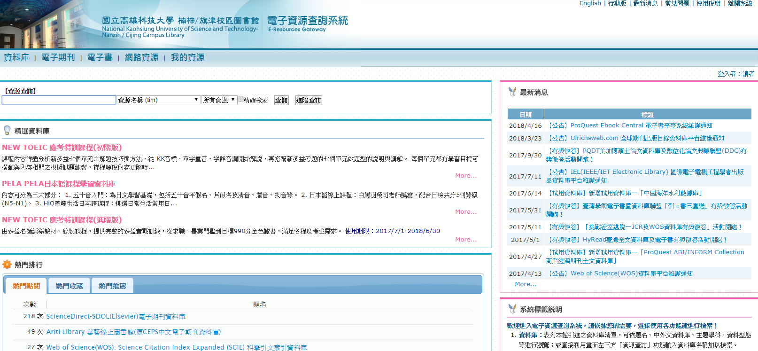
選擇電子資源類型
電子資源檢索
精選資料庫，
每月定期更換
最新消息：電子資源有獎徵答、講習活動等
熱門排行

Slide 8
系統登入後即可於校內外使用電子資源
登入後即可於校內外使用電子資源！
校園單一簽入之帳號密碼
學生帳號為學號，密碼預設值為身分證後4碼（如有更改，同校務行政系統密碼）

Slide 9
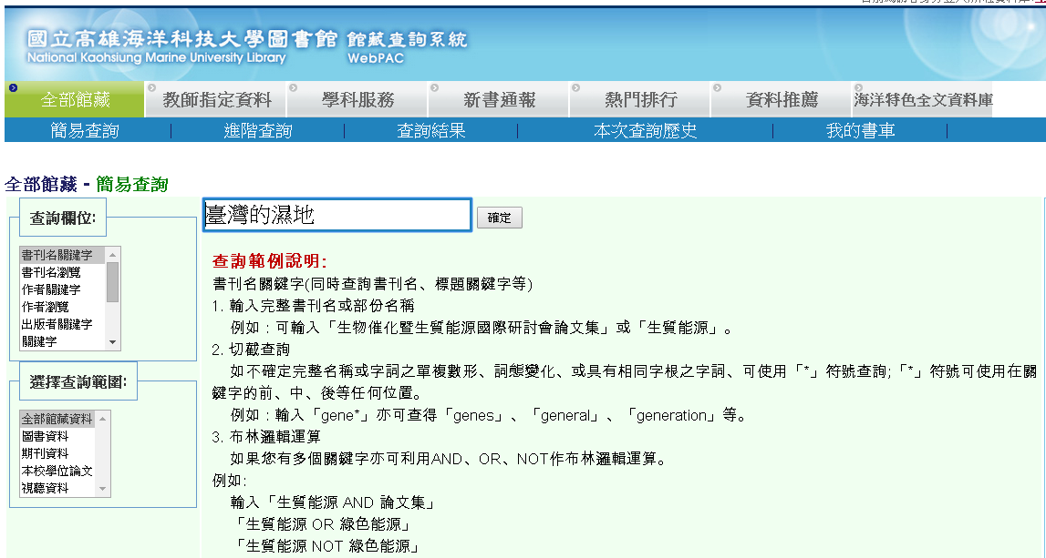
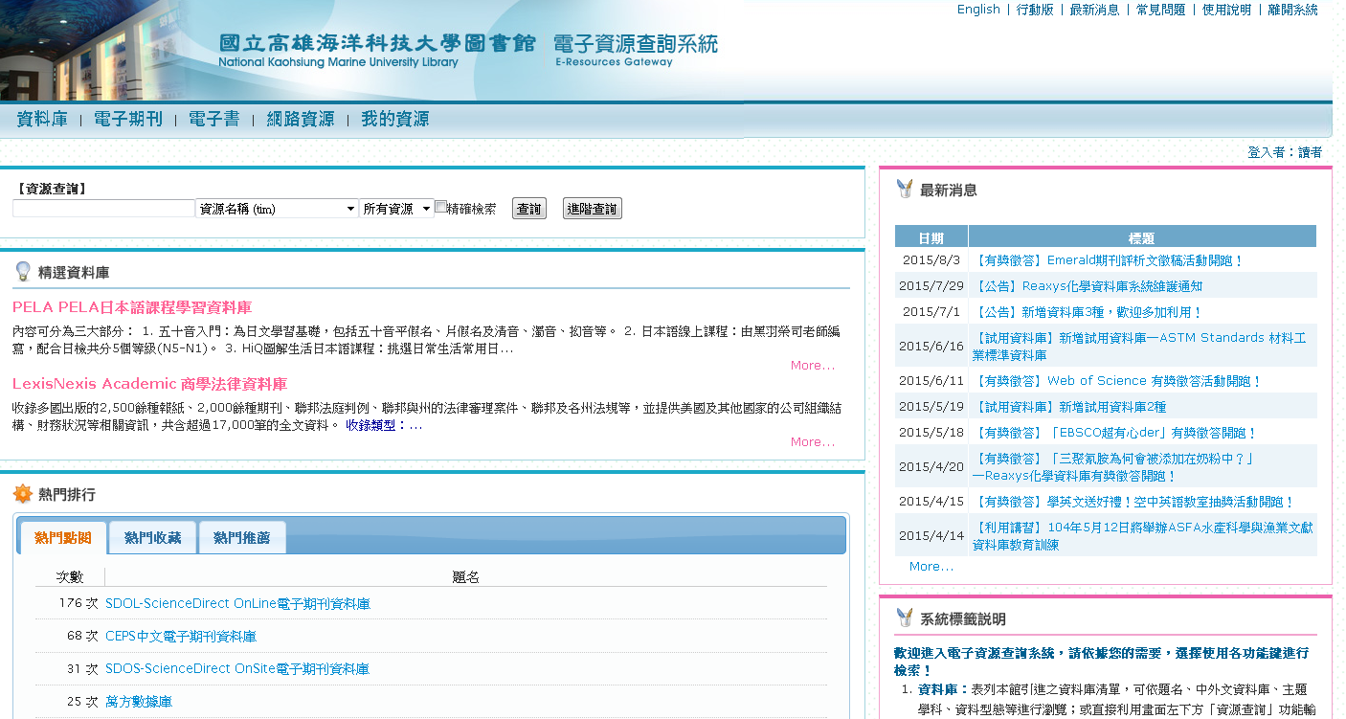
如何使用圖書館： 適時運用各項檢索工具， 才是資源檢索的不二法門
圖書、期刊：
館藏查詢
資料庫：
電子資源查詢系統
知道特定書名、期刊名
有特定研究主題
只有模糊概念、
對主題想概括了解
網路資源、搜尋引擎

Slide 10
如何找紙本書
輸入關鍵字
可自由設定查詢欄位及範圍

Slide 11
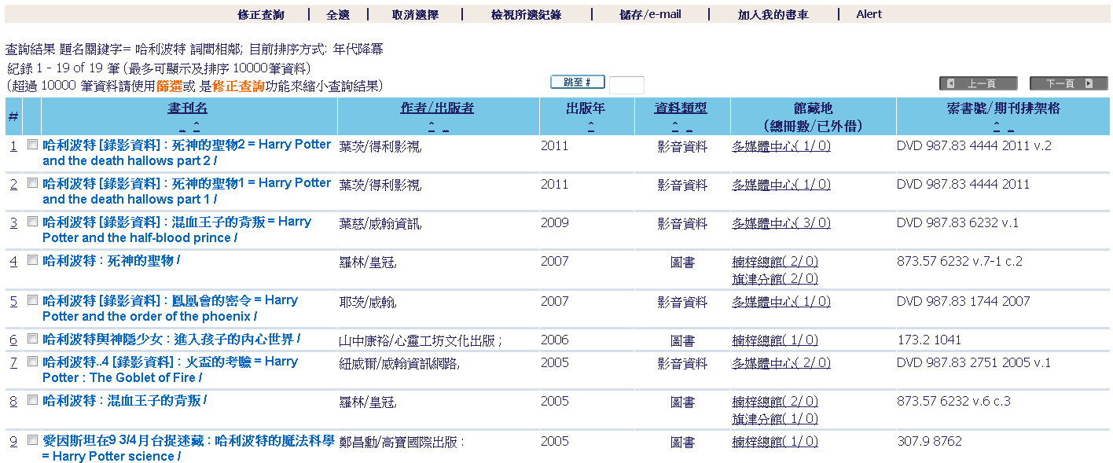
館藏地(總冊數/已外借)
點選可查詢詳細館藏資訊
資料類型
圖書、期刊、電子書、影音資料

Slide 12
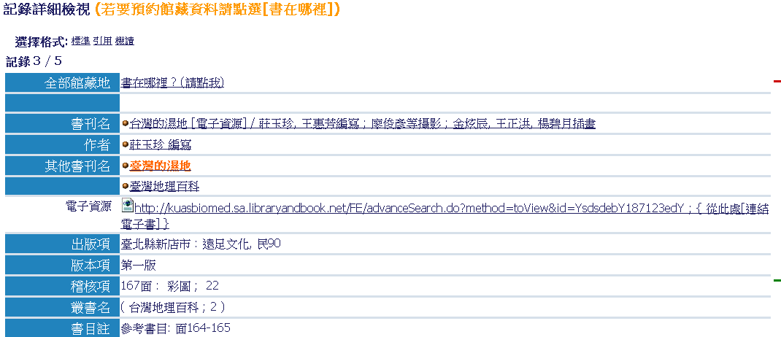
如何找電子書
校內：可直接點選使用
校外：須透過「電子資源查詢系統」連結

Slide 13
如何找紙本期刊
查詢範圍選擇
「期刊資料」

Slide 14
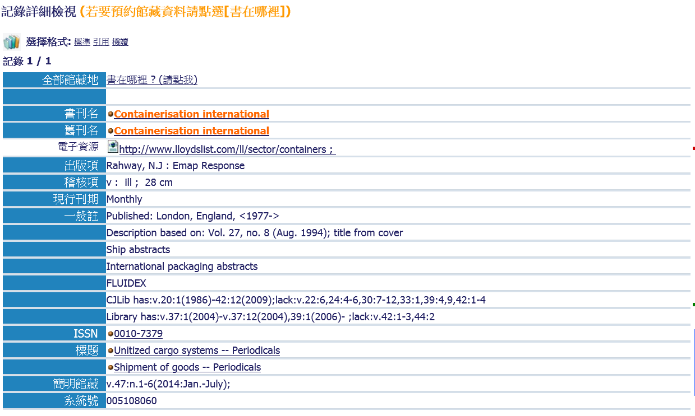
校內：可直接點選使用
校外：須透過「電子資源查詢系統」連結
圖書館收藏的卷期，若「-」之後沒有顯示期數，表示該刊持續收錄中

Slide 15
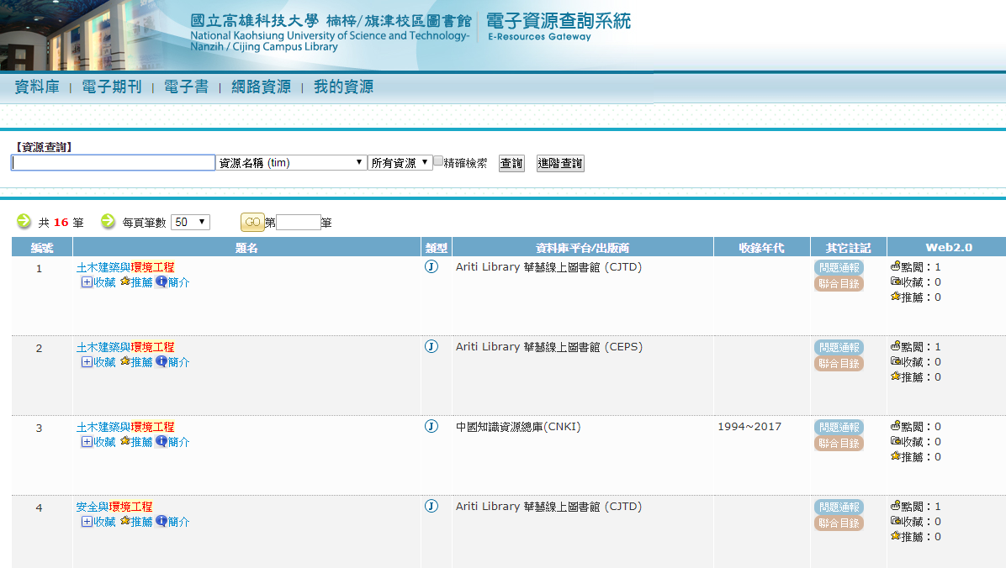
如何找電子期刊
環境工程
期刊名稱

Slide 16
什麼是資料庫？
Database vs. google
 | 資料庫 （例：SDOL、IEL） | 搜尋引擎 （例：Google、Bing）
資料種類 | 期刊文獻、雜誌文章、報紙資源、會議論文、學位論文、電子書 | 任何類型資源 免費學術文獻 商業網站(.com)、教育單位網站(.edu)、政府單位網站(.gov)、機構網站(.org)之資源
使用時機 | 高等教育研究需求 學術研究 需快速找到具可靠性資訊時 | 休閒需求 一般性檢索 剛開始進行研究，須對研究主題有概括了解時
資料來源 | 專家學者 | 任何人
資料可靠性 | 經專家學者評定可靠且精確 | 無人評定資源準確性
Han, Y. (n.d.). Research Guides - Google or Library Database? Retrieved from http://guides.library.iit.edu/content.php?pid=55032&sid=1671124

Slide 17
資料庫推薦
專業資料庫
[英] BSC商管財經學科全文資料庫
[中] EPS中國海洋數據庫
綜合資料庫
[英] EBSCOhost 整合查詢
[英] SDOL電子期刊資料庫
[英] Web of Science(WOS)引文索引資料庫
[中] HyRead臺灣全文資料庫
書目管理系統
Refworks書目管理系統(須註冊個人帳號)
Notes:
依系所學科領域修改「專業資料庫」的部份

Slide 18
BSC商管財經學科全文資料庫
預設在進階檢索，可搭配布林邏輯(AND、OR、NOT)及限定欄位檢索
小提示：
介面中文化了，但還是得用英文關鍵字檢索唷！

Slide 19
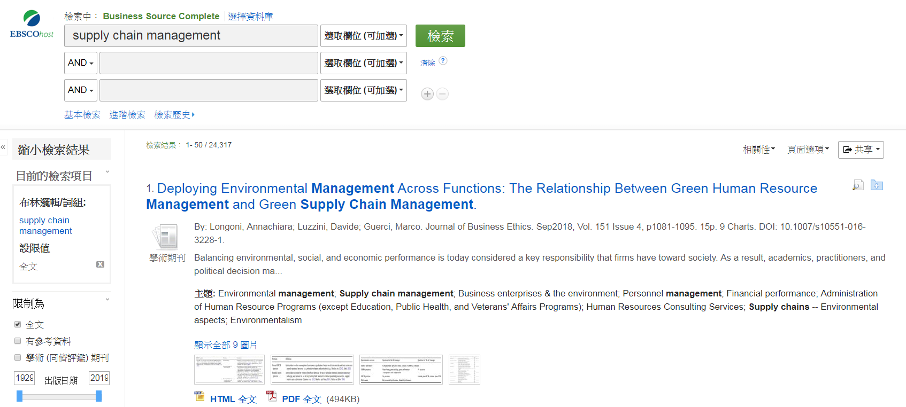
輸入關鍵字
縮小結果範圍
檢索結果

Slide 20
SDOL電子期刊資料庫
Notes:
科學、科技、醫學

Slide 21
縮小結果範圍
檢索結果

Slide 22
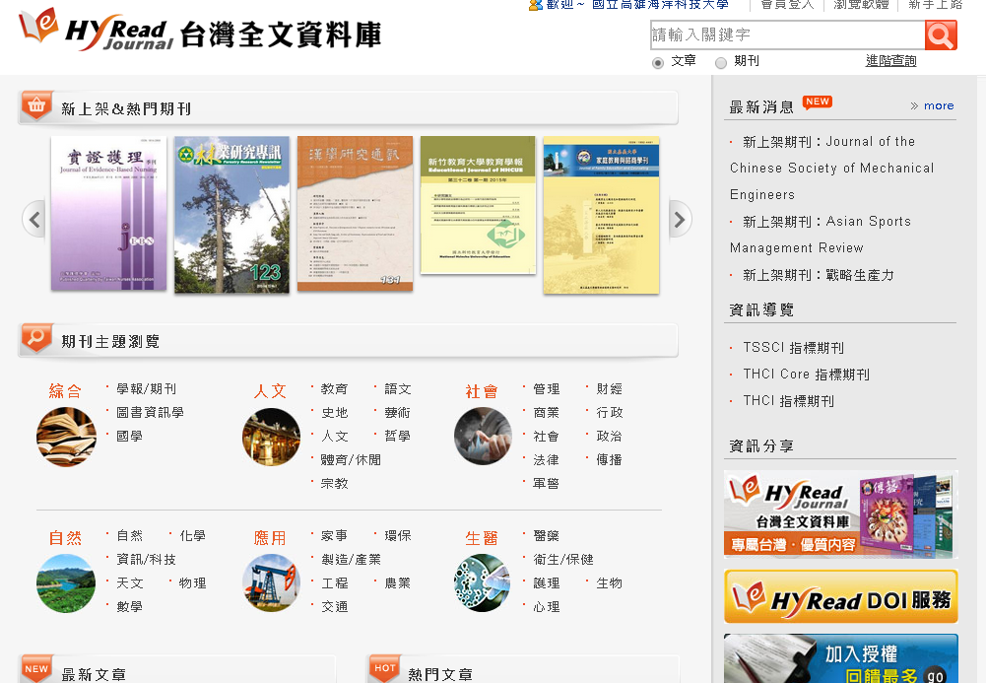
Hyread臺灣全文資料庫
Notes:
收錄台灣地區各大學院校、學(協)會、出版社等出版之700餘種學術與專業期刊，其中160餘種為TSSCI、TSCI、THCI核心期刊。

Slide 23
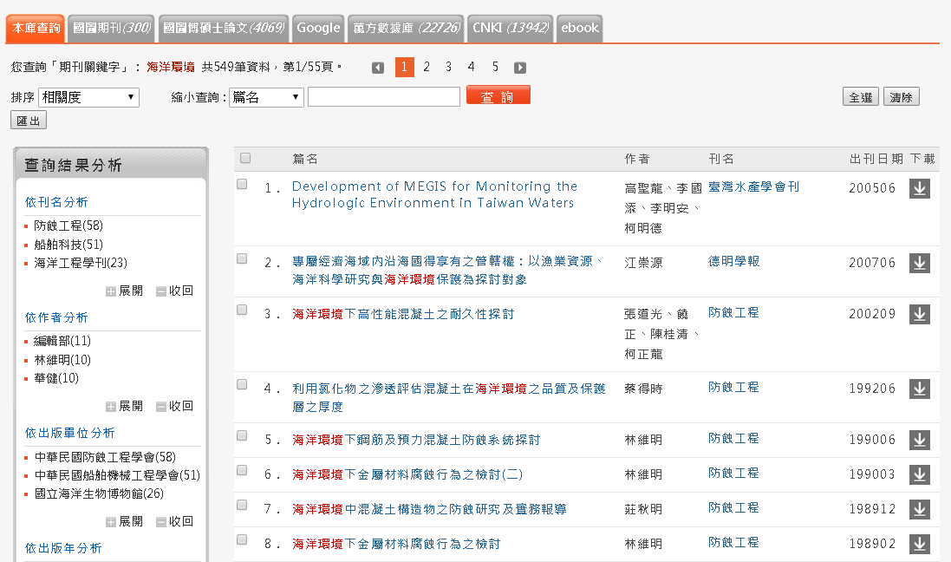
縮小結果範圍
檢索結果

Slide 24
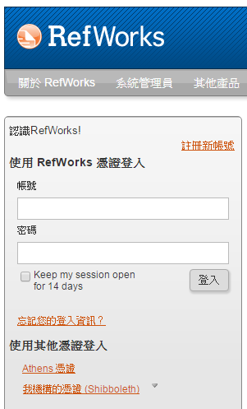
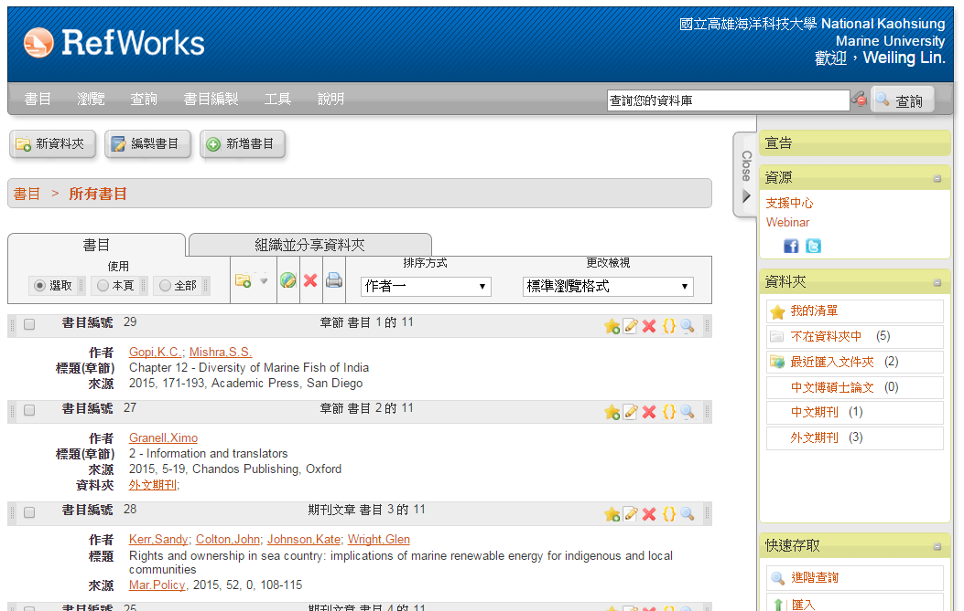
Refworks書目管理系統
須註冊個人帳號方可使用
Notes:
RefWorks 為網路版之書目管理軟體，可以匯入純文字檔或電子資料庫之索摘書目來建立個人之參考文獻管理系統

Slide 25
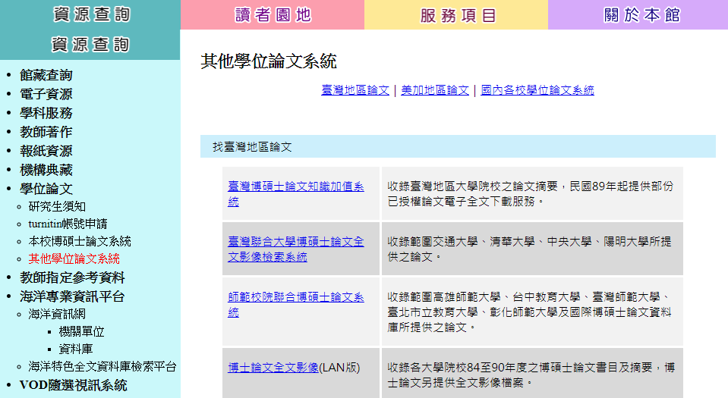
如何查找博碩士論文
Notes:
可順便提醒同學「研究生須知」有研究生畢業離校相關資訊

Slide 26
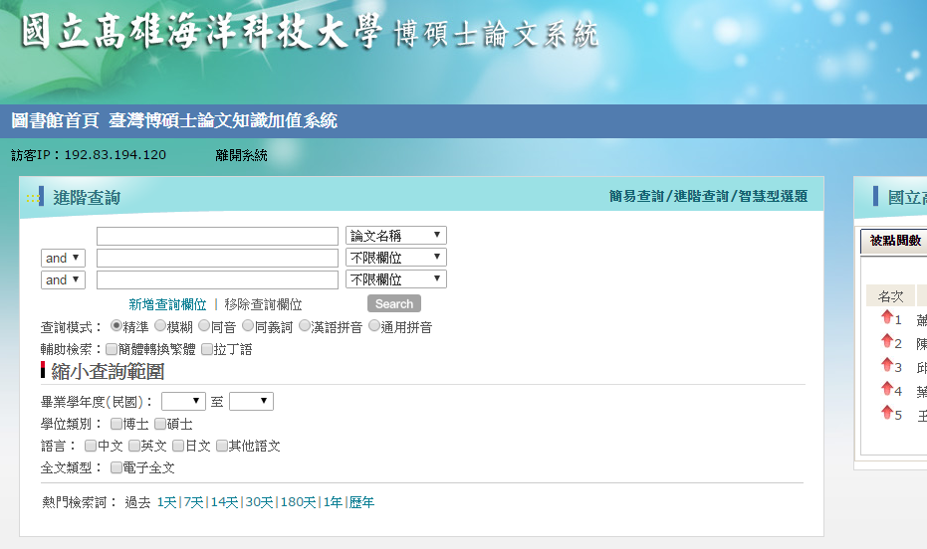
本校博碩士論文
圖書館博碩士論文專區
本校博碩士論文系統
館藏查詢系統

Slide 27
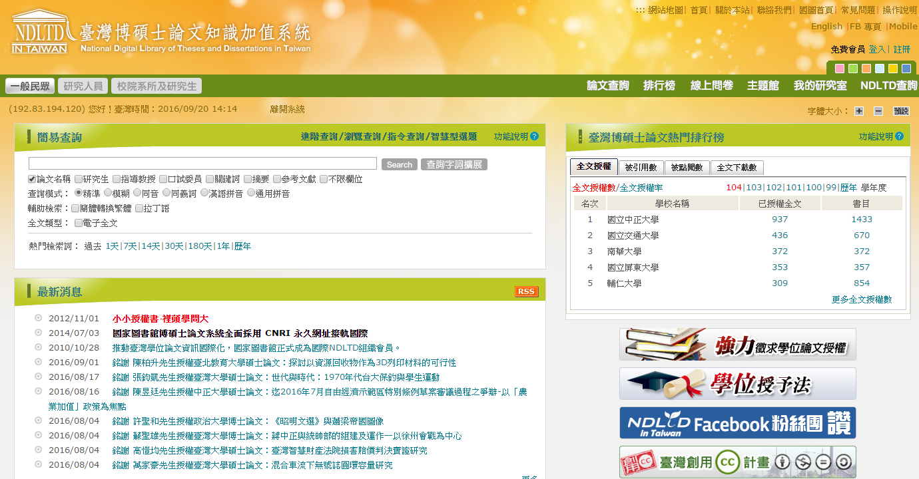
他校博碩士論文
各校館藏查詢及博碩士論文系統
臺灣博碩士論文知識加值系統（免費註冊可下載電子全文）
PQDT及數位化論文典藏聯盟（美加地區）

Slide 28
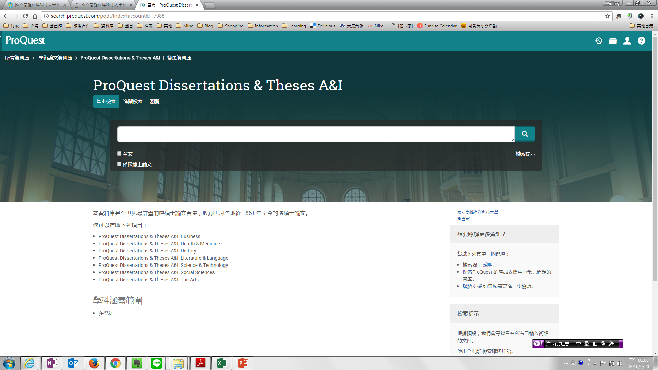
PQDT美加博碩士論文資料庫
可免費線上瀏覽1997年後已數位化之論文前24頁

Slide 29
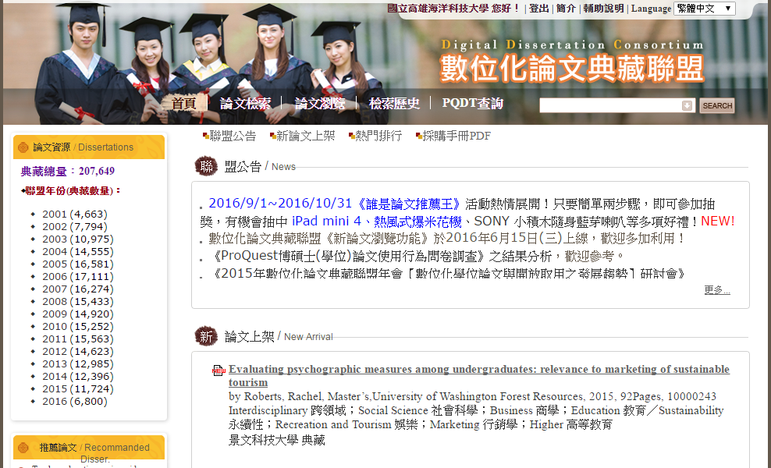
數位化論文典藏聯盟(搭配PQDT使用)
Notes:
「數位論文典藏聯盟」是由國內 90 餘所大專院校組成，每年購置美加地區博碩士論文資料庫PQDT（ProQuest Dissertations & Theses）中的 PDF 全文，置於「數位化論文典藏聯盟資料庫」中，供聯盟成員永久共享，迄今已典藏近 20 萬餘篇全文，是取得國外學位論文的重要管道。

Slide 30
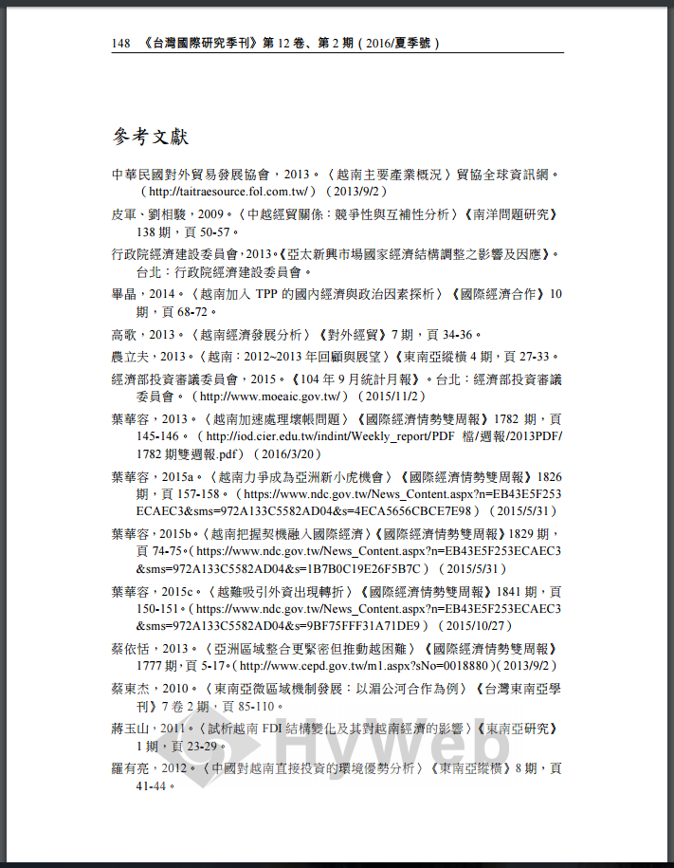
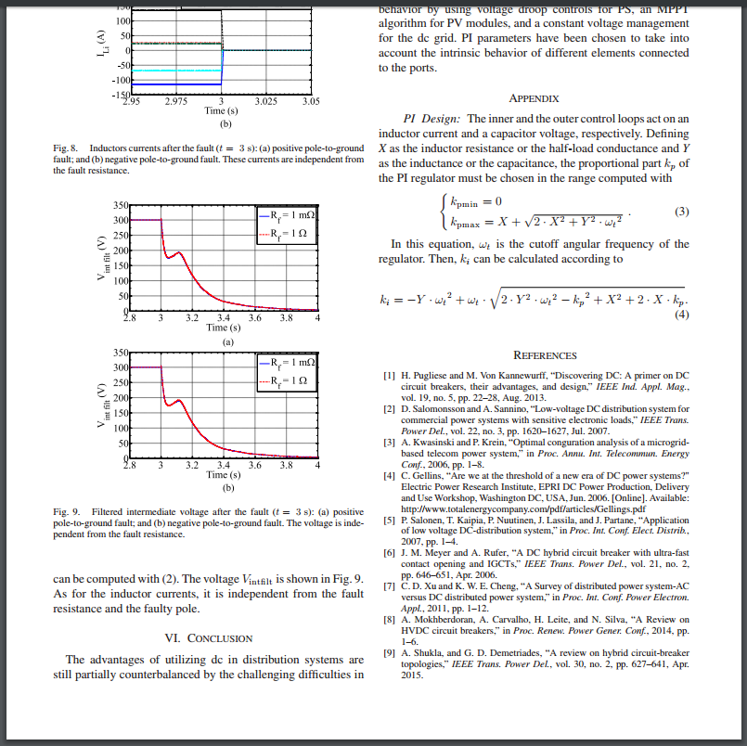
資源檢索技巧一：滾雪球
以文找文
利用參考文獻發掘更多相關的資源
「References」、「參考文獻」

Slide 31
判斷文獻類別－圖書
作者(年代). 書名. 出版地:出版者
C. Adrianus, J. van Haander, and G.M. van der Lubbe (2012). Handbook of Biological Wastewater Treatment: Design and Optimisation of Activated Sludge Systems. London: IWA Publishing.
莊玉珍,王惠芳 (2009)，臺灣的濕地，台北縣新店市：遠足文化，頁52-58。
作者(年代)，書名，出版地：出版者，頁數。

Slide 32
判斷文獻類別－期刊
作者(年代). 文章篇名. 期刊名. 卷(期), 頁數.
Chawla, L., & Cushing, D. F. (2007). Education for strategic environmental behavior. Environmental Education Research. 13(4), 437-452.
許世璋(2005a)。大學環境課程成效之比較研究－著重環境行動、環境希望、及其相關變項之成效分析。教育與心理研究，28(4)，617-643。
作者(年代)。文章篇名。期刊名，卷(期)，頁數。

Slide 33
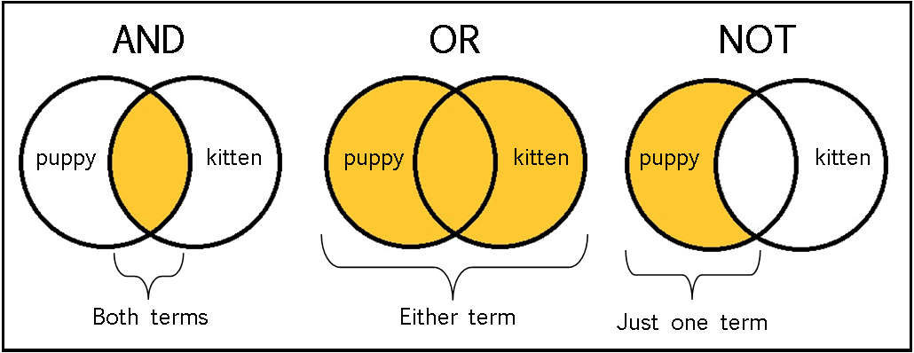
資源檢索技巧二：布林邏輯＆運算元
布林邏輯（AND、OR、NOT）
萬用字元（*）
如：comput* = compute、computing、computer、computers
專有詞彙（””）
如：搜尋 ”social marketing” 不會出現social media marketing

Slide 34
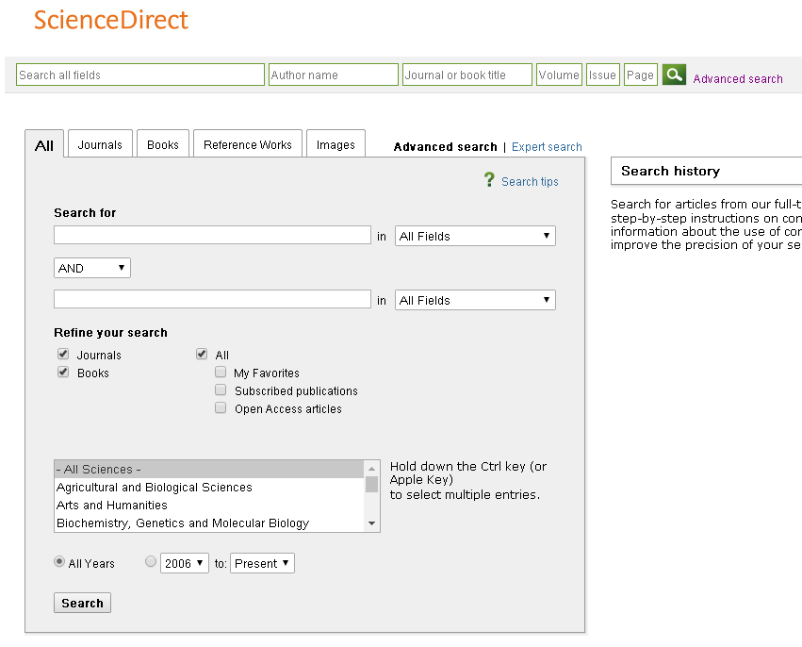
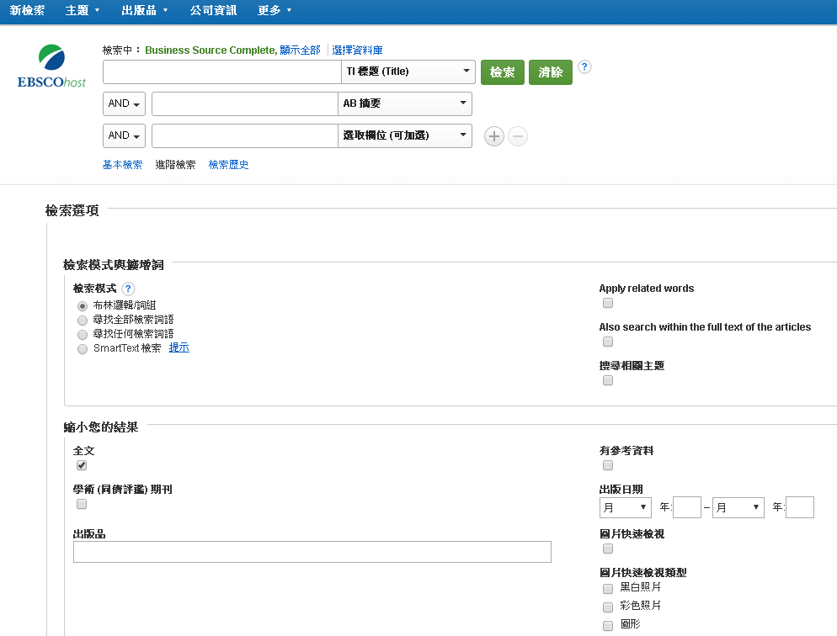
資源檢索技巧三：善用進階檢索

Slide 35
想要的資料圖書館沒有？

Slide 36
詳細內容可參考圖書館網頁

Slide 37
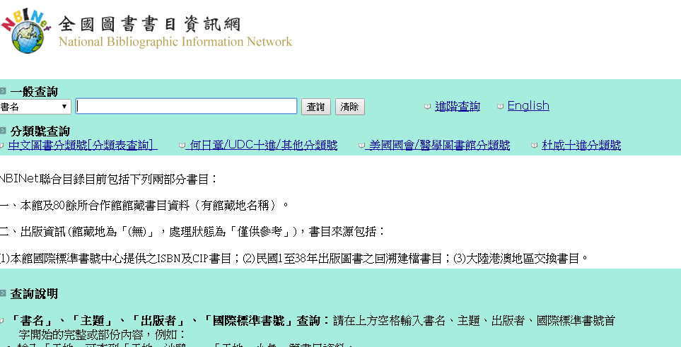
NBINet：查詢全國圖書

Slide 38
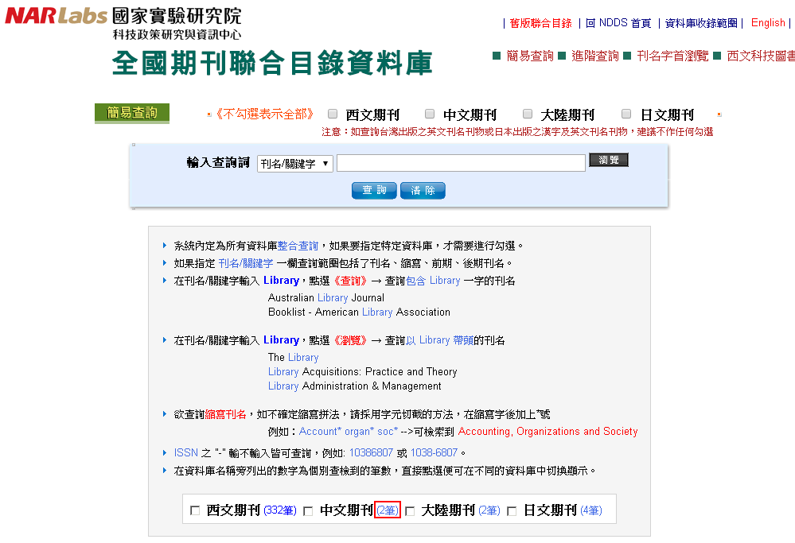
全國期刊聯合目錄資料庫： 查詢各種期刊被哪些館收錄

Slide 39
館際合作方式
全國文獻傳遞服務系統(NDDS)
跨校借書服務：
1. 代借代還
2. 虛擬借書證
3. 跨校借書證
詳細說明請參考圖書館網頁：http://www.lib.nkmu.edu.tw/lib/inter_coop1.php

Slide 40
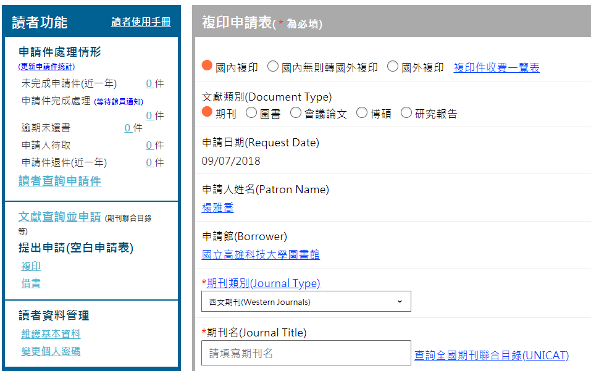
全國文獻傳遞服務系統(NDDS)
填寫申請表單
第一次使用須先申請帳號

Slide 41
跨校借書服務- 南區區域圖書資源共享服務平台
申請圖書傳遞
親自到他館借書

Slide 42
跨校借書服務-跨校借書證
請至圖書館服務檯辦理
借閱期限：2~4星期，依各校規則而定
合作學校：
個別合作7校（成功大學、中山大學、高雄師範大學、臺灣大學、臺南大學、臺東大學、高雄醫學大學）
詳細說明請參考圖書館網頁：http://www.lib.nkmu.edu.tw/lib/inter_coop1_2.php

Slide 43
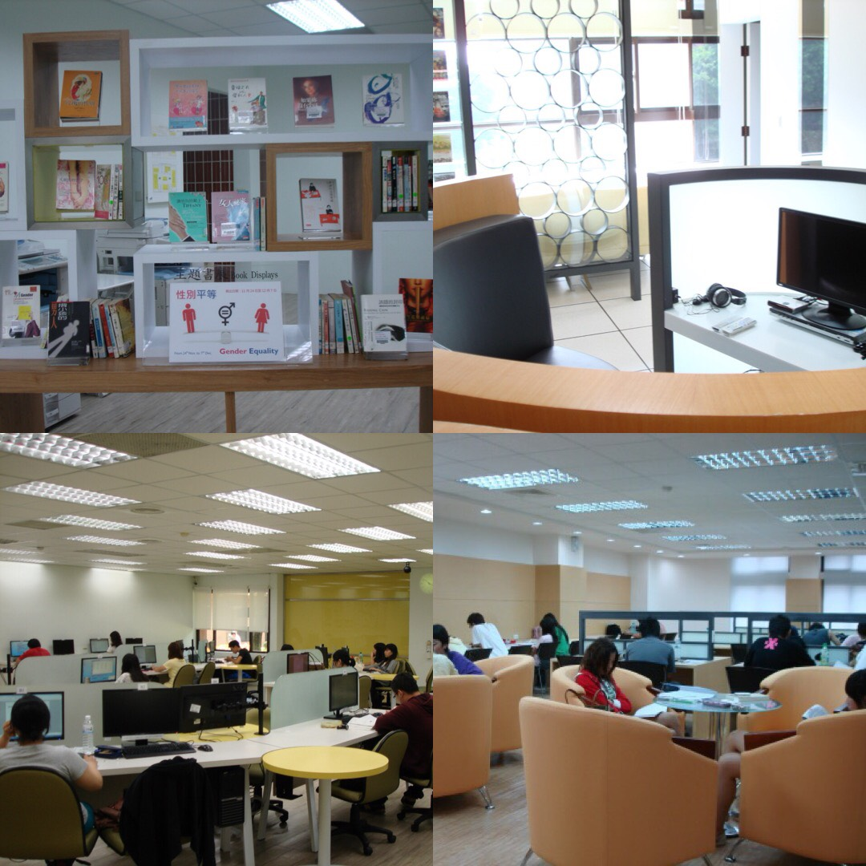
圖書館還有…？

Slide 44
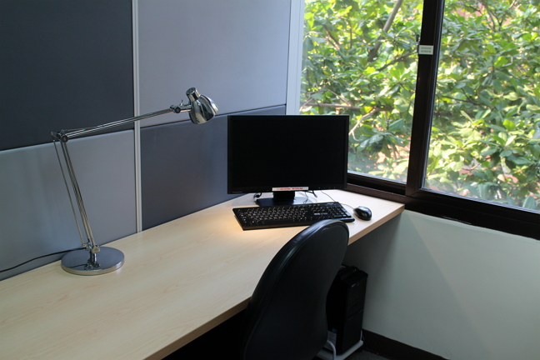
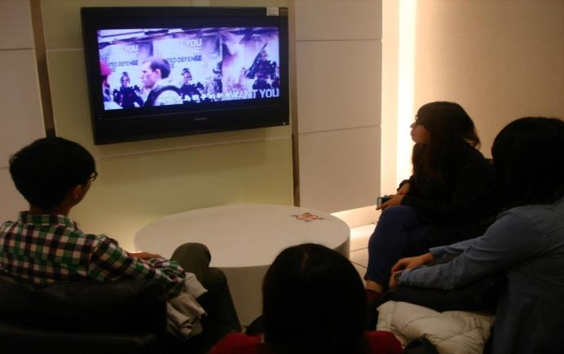
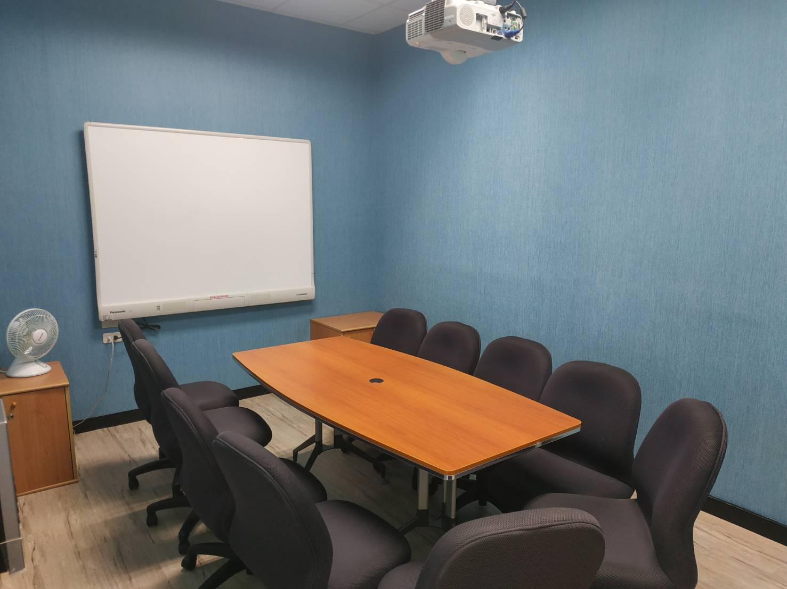
場地－研究小間、討論室、視聽室

Slide 45
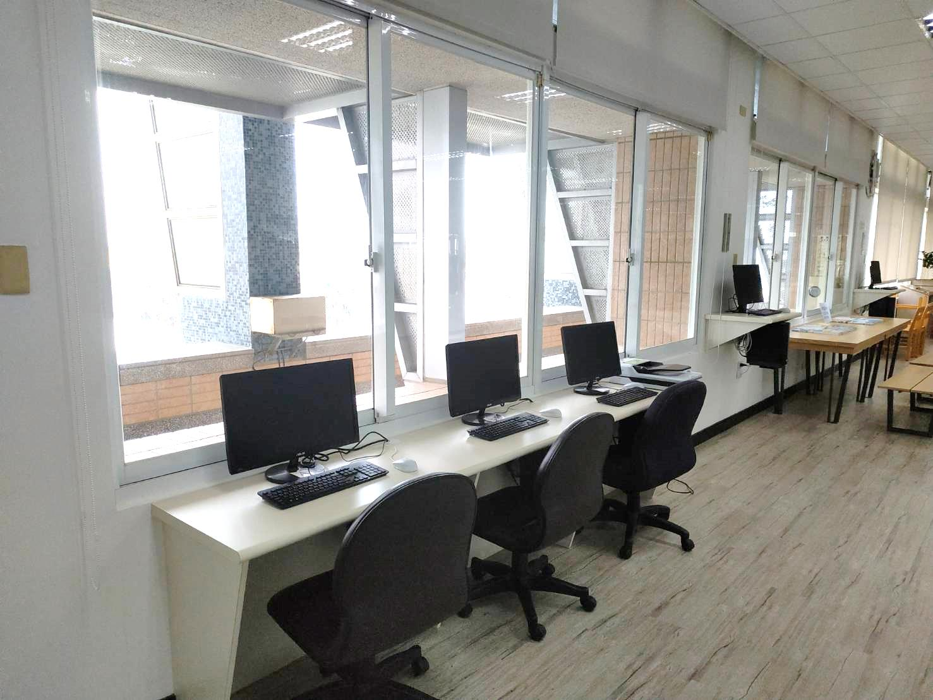
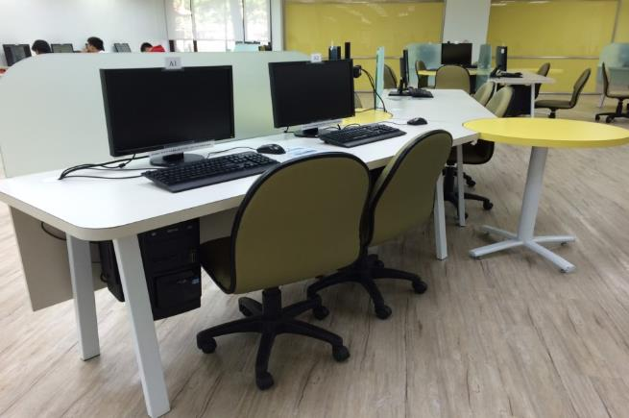
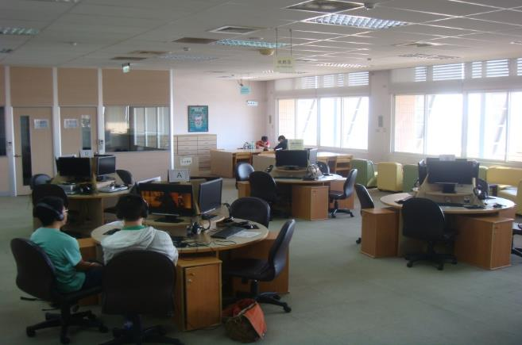
座位－檢索區、視聽區…

Slide 46
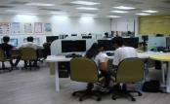
圖書館可以很學術

Slide 47
圖書館也可以很休閒

Slide 48
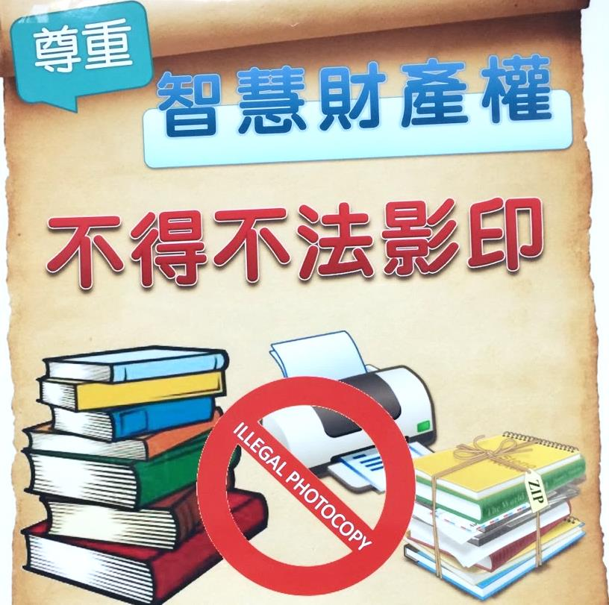
圖書館資源與智慧財產權
尊重智慧財產權
寫論文或報告時，註明引用資料來源
不得不法影印及傳播
合理使用電子資源
請勿大量下載
資料庫廠商記錄與監測訂戶的使用行為

Slide 49
使用正版教科書「三不原則」 不重製、不散布、不公開傳輸
https://www.youtube.com/watch?v=U6bmsArsjms

Slide 50
著作合理使用範圍
第十條
著作人於著作完成時享有著作權
第四十八條
供公眾使用之圖書館、博物館、歷史館、科學館、藝術館或其他文教機構，於下列情形之一，得就其收藏之著作重製之：
一、應閱覽人供個人研究之要求，重製已公開發表著作之一部分，或期刊或已公開發表之研討會論文集之單篇著作，每人以一份為限。
第九十一條
擅自以重製之方法侵害他人之著作財產權者，處三年以下有期徒刑、拘役，或科或併科新台幣七十五萬元以下罰金。

Slide 51
引用 vs. 抄襲
「只要有原文不動照抄的情況就必須使用引號，不管是一個子句、句子或段落，否則就算是抄襲。」
---畢恆達，《教授為什麼沒告訴我》
「使用網路內容，屬於告訴乃論罪，若原著發現，則可提出告訴，故學生在使用報告資料上，還是應以引用資料為參考，所呈現之作業也要以吸收、消化後的形式呈現。」
---黃姿云，〈文章一大抄 寫論文，你可以不違法〉
如何引用？網路自學教材：
圖書資訊應用>>單元17，引經據典增文采

Slide 52
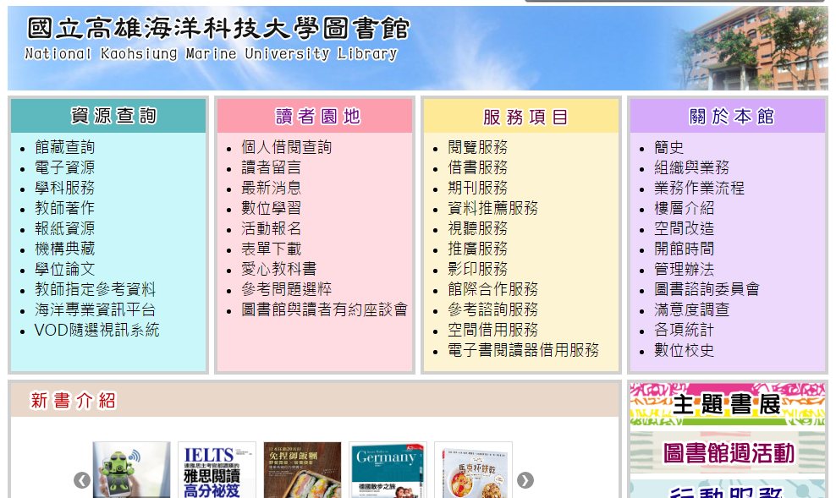
今天的講義：

Slide 53
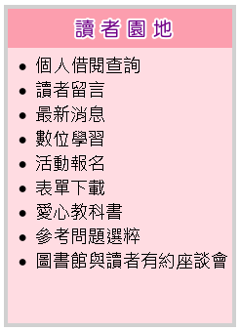
如果還有問題…
圖書館服務檯
Skype：nkmulib@hotmail.com
Email：ofoffice01@nkust.edu.tw
電話：
楠梓 #22217
旗津 #25502
圖書館網頁「參考問題選粹」

